Slide 1
移动端上传图片实践
@象跑跑

Slide 2

遇到的问题
input=file兼容性问题
修正旋转
前端压缩、修正旋转方案
安卓blob后0字节

Slide 3
Issues 1:input=file兼容性问题
从iOS6+ Android3+开始支持 （http://mobilehtml5.org/）
部分老安卓浏览器无法判断
安卓原生webview问题 背景：iOS中的UIWebView、WKWebView和安卓的webView

Slide 4
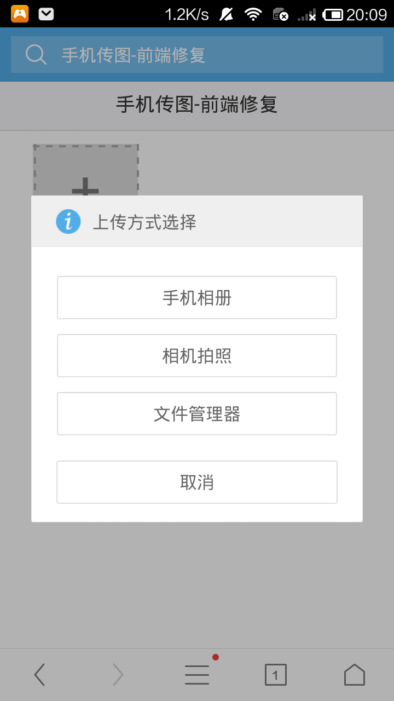
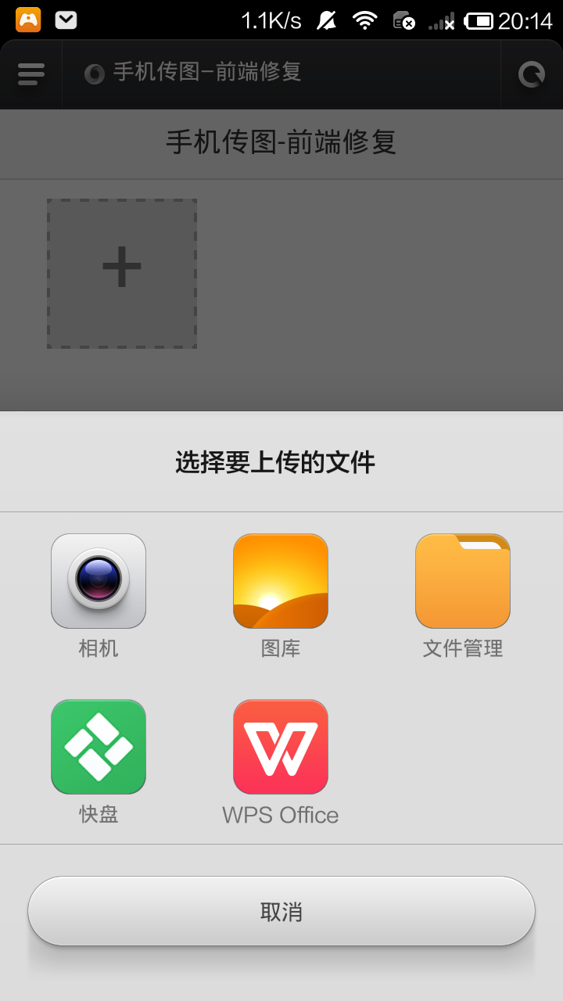
<input type=“file” accept=“image/*” >
iOS
UC
MIUI

Slide 5
xhr2上传图片
//xhr2 上传图片
var xhr = new XMLHttpRequest();
var formData = new FormData();
formData.append('file', input.files[0]);
xhr.open('POST', form.action);
xhr.send(formData);
//监听进度
xhr.onprogress = updateProgress;
xhr.upload.onprogress = updateProgress;
function updateProgress(event) {
if (event.lengthComputable) {
var percentComplete = event.loaded / event.total;
......
}
}

Slide 6


在移动端有了xhr2
摈弃flash\iframe等方案就解放了？

Slide 7


Issues 2:上传后图片诡异旋转
想象中的样子
实际看到的样子
SHOW：演示demo1

Slide 8
为什么会旋转
SHOW：手机演示拍照
几乎所有的摄像头在出场的时候成相芯片都是有方向的，拍出来的照片的像素都是默认方向的。如果每拍一张照片就对这些像素进行旋转，旋转操作将会非常耗时。聪明的做法是拍照时根据陀螺仪记录一个方向，然后显示的时候按方向显示出来即可。因此exif定义了一个标准的方向参数，只要读图的软件都来遵守规则，加载时候读取图片方向，然后做相应的旋转即可。

Slide 9
为什么会旋转
//Exif 信息示例
Exif.Image.Make Ascii 6 Canon
Exif.Image.Model Ascii 20 Canon PowerShot S40
Exif.Image.Orientation Short 1 top, left
Exif.Image.XResolution Rational 1 180
Exif.Image.YResolution Rational 1 180
Exif.Image.ResolutionUnit Short 1 inch
Exif.Image.DateTime Ascii 20 2003:12:14 12:01:44
Exif.Image.YCbCrPositioning Short 1 Centered
......
SHOW：exif的demo

Slide 10
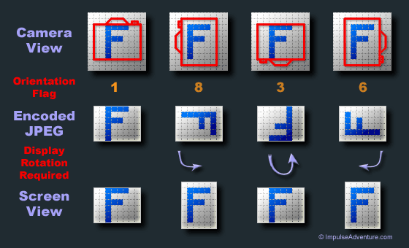
如何修正
http://www.daveperrett.com/articles/2012/07/28/exif-orientation-handling-is-a-ghetto/
switch(exif['Orientation']){
case 2:
image->save;
break;
case 3:
image->rotate(-180)->save;
break;
case 4:
image->rotate(180)->save;
break;
······
}
//然后移除exif信息

Slide 11




GraphicsMagick和Imagemagick
跨平台的开源图片工具，可以创建、编辑、合成图片，可以配合Java、PHP、Nodejs等语言使用
windows/linux中安装
mac中安装

Slide 12
npm上传中间件 connect-busboy
Nodejs处理上传图片
var busboy = require('connect-busboy');
app.use(busboy());
app.use(function(req, res) {
if (req.busboy) {
req.busboy.on('file', function(fieldname, file, filename, encoding, mimetype) {
// ...
});
req.busboy.on('field', function(key, value, keyTruncated, valueTruncated) {
// ...
});
req.pipe(req.busboy);
}
// etc ...
});

Slide 13
超好用的GraphicsMagick扩展npm gm
Nodejs处理上传图片
gm('/path/to/img.jpg')
.autoOrient()
.resize(240, 240)
.rotate('green', 45)
.blur(7, 3)
.crop(300, 300, 150, 130)
.edge(3)
.write('/path/to/new.jpg', function (err) {
if (err) ...
})
SHOW：demo2

Slide 14
移动客户端中是怎么做的？
做的更好？
Issues 3:前端压缩图片？
Issues 4:前端修正旋转？

Slide 15
前端压缩、旋转方案？
把上传的文件读入canvas并压缩，然后canvas.toDataURL()接口输出画布的base64编码，再把base64编码转成Blob塞到Formdata传到后端
“Blob 是一种Javascript的对象类型。实际上 file 对象只是 blob 对象的一个更具体的版本，blob 存储着大量的二进制数据，并且 blob 的 size 和 type 属性，都会被 file 对象所继承。
所以， 在大多数情况下，blob 对象和 file 对象可以用在同一个地方，例如，可以使用 FileReader 借口从 blob 读取数据，也可以使用 URL.createObjectURL() 从 blob 创建一个新的 URL 对象。”

Slide 16
前端压缩、旋转方案？
使用库：canvasResize、Exif.js
var file = input.files[0];
canvasResize(file, {
quality: 100,
callback: function(data, width, height) {
var blob = canvasResize('dataURLtoBlob', data);
var form = new FormData();
form.append('file',blob);
$.ajax({
type: 'POST',
url: server,
data: form,
}).done(function (res) {......})
}
});
SHOW：demo3

Slide 17
Issues 5:安卓上传0字节的问题
Android 4 bug，一些机型修改过file的Blob数据发到服务端的数据字节就会为0 https://code.google.com/p/android/issues/detail?id=39882
FileReader把文件读出来，然后把整个二进制文件当请求发到服务端

Slide 18
Issues 5:安卓上传0字节的问题
//前端
var file = input.files[0];
var reader = new FileReader();
reader.onload = function() {
$.ajax({
type: 'POST',
url: server,
data: this.result,
contentType: false,
processData: false,
beforeSend: function (xhr) {
xhr.overrideMimeType('application/octet-stream');
},
}).done(function (res) {......})
};
reader.readAsArrayBuffer(file);

Slide 19
Issues 5:安卓上传0字节的问题
//后端
app.post('/upload', function(req, res) {
var imagedata = '';
req.setEncoding('binary');
req.on('data', function (chunk) {
imagedata += chunk
});
req.on('end', function (chunk) {
fs.writeFile(filePath, imagedata, 'binary', function(err){
if (err) throw err
res.json({......});
})
});
});
SHOW：demo4

Slide 20
别人是怎么做的
m.weibo.cn
http://tgideas.qq.com/webplat/info/news_version3/804/808/811/m579/201409/278736.shtml
http://docs.upyun.com/api/form_api/ x-gmkerl-rotate
方案根据场景：简单上传、拍照游戏、云服务

